Slide 1

三味书屋

Slide 2




分工
CONTENTS
功能点介绍
特色功能介绍
展望

Slide 3

Team：
李何筱：框架构建、主页面、购物车、支付功能；
姚璐璐：产品介绍、买家求购、卖家发布书籍、订单；
申亚楠：框架构建、评论 、搜索、管理员部分；
刘璇璇：登录、注册、密码找回、区间搜索；
马海燕：管理员中公告，密码修改，数据统计显示，支付功能，发送邮件。

Slide 4

项目概述：
三味书屋平台：
该平台主要功能模块有用户设置功能，发布信息功能、购买二手书籍功能
信息管理功能、搜索信息功能、留言功能，及系统管理功能等模块；能够让用户在网站
上快速的浏览想查找的书籍，并通过注册能够在网上进行交易，同时系统要有一定的安全性、隐秘性，各个模块要相对透明，在对不同模块进行修改时不会对整个系统造成影响，实现健康，和谐，双赢的二手商品交易的目的。

Slide 5
项目应用的技术和技能
前端技术&前段框架：HTML5, CSS, Javascript, jQuery,Ajax & Bootstrap Js，layui Js
数据库&后台技术：SQL Server&Spring & SpringMVC&Hibernate
其他：过滤器，支付沙盒技术，访问量控制，邮件发送接口

Slide 6
数据库设计
序号 | 表名 | 说明
1 | 用户基本信息 | 存储用户密码等之外的个人基本信息
2 | 管理员列表 | 存储管理员的基本信息
3 | 书籍类型表 | 存储书籍的基本类
4 | 书籍明细表 | 库存书籍信息
5 | 完成订单表 | 交易成功的书籍的交易记录
6 | 评论表 | 评论信息以及回复
7 | 公告表 | 发布公告的信息
8 | 求购表 | 用户求购（他要买）
9 | 购物车 | 用户想要购买的东西
10 | 注册用户表 | 存储用户账户和密码等信息
。
\

Slide 7

基本功能点介绍

Slide 8
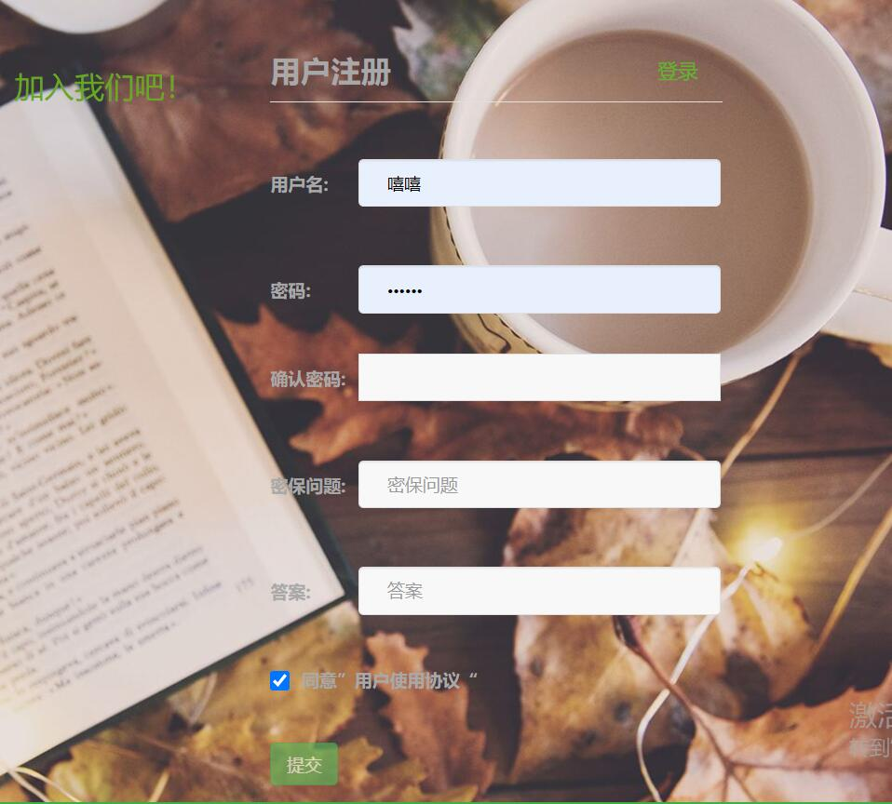

登录&注册：
第二部分
第一部分
请在此添加文字请在此添加文字请在此添加文字请在此添加文字请在此添加文字
请在此添加文字请在此添加文字请在此添加文字请在此添加文字请在此添加文字
从这里开始欢迎你进入这个小世界！
请在此添加文字请在此添加文字请在此添加文字请在此添加文字请在此添加文字
请在此添加文字请在此添加文字请在此添加文字请在此添加文字请在此添加文字
第三部分
第四部分

Slide 9
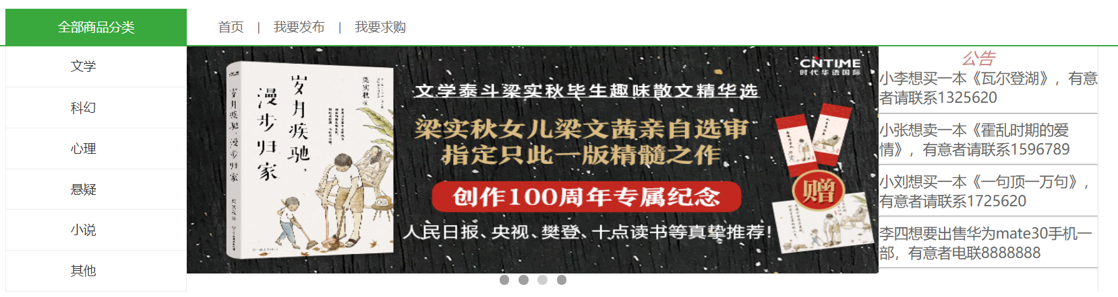
首页：
字信息请在这里输入文字信息。息请在这里输入文字信息请在这里输入文字信息请在。
字信息请在这里输入文字信息。息请在这里输入文字信息请在这里输入文字信息请在。
字信息请在这里输入文字信息。息请在这里输入文字信息请在这里输入文字信息请在。
字信息请在这里输入文字信息。息请在这里输入文字信息请在这里输入文字信息请在。
首页可以查看基本的信息，例如：发布的公告信息，以及从数据库读出不同类型的不同书籍

Slide 10
首页：
字信息请在这里输入文字信息。息请在这里输入文字信息请在这里输入文字信息请在。
字信息请在这里输入文字信息。息请在这里输入文字信息请在这里输入文字信息请在。
字信息请在这里输入文字信息。息请在这里输入文字信息请在这里输入文字信息请在。
字信息请在这里输入文字信息。息请在这里输入文字信息请在这里输入文字信息请在。
首页可以查看基本的信息，例如：发布的公告信息，以及从数据库读出不同类型的不同书籍

Slide 11
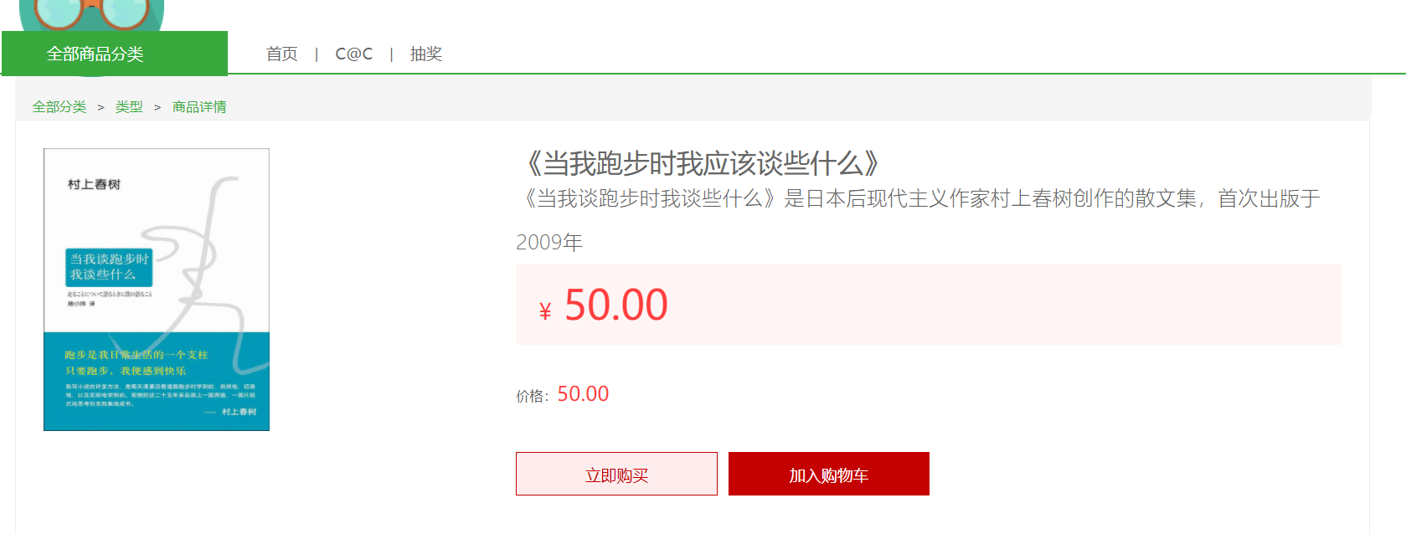
书籍详情页面

Slide 12
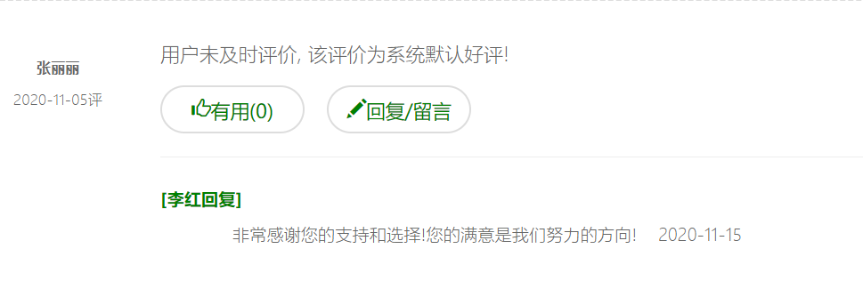
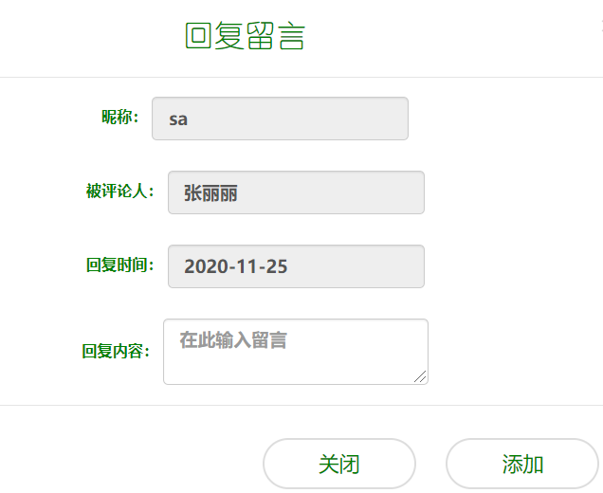
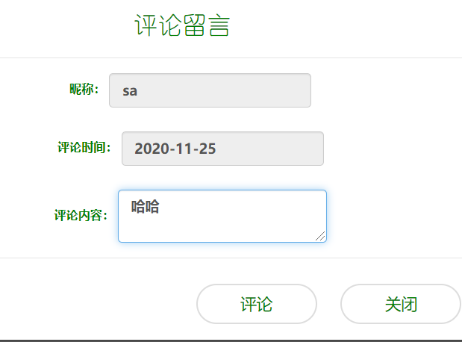
评论：
对别人已评论的添加回复评论
登录人添加新回复

Slide 13
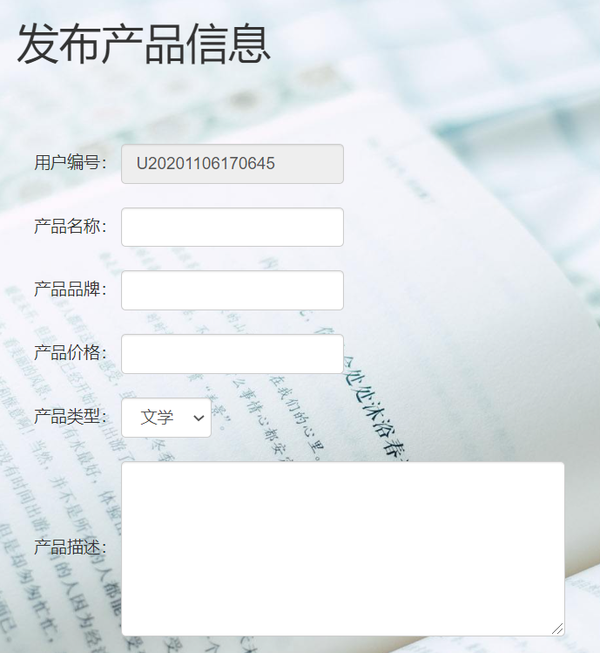
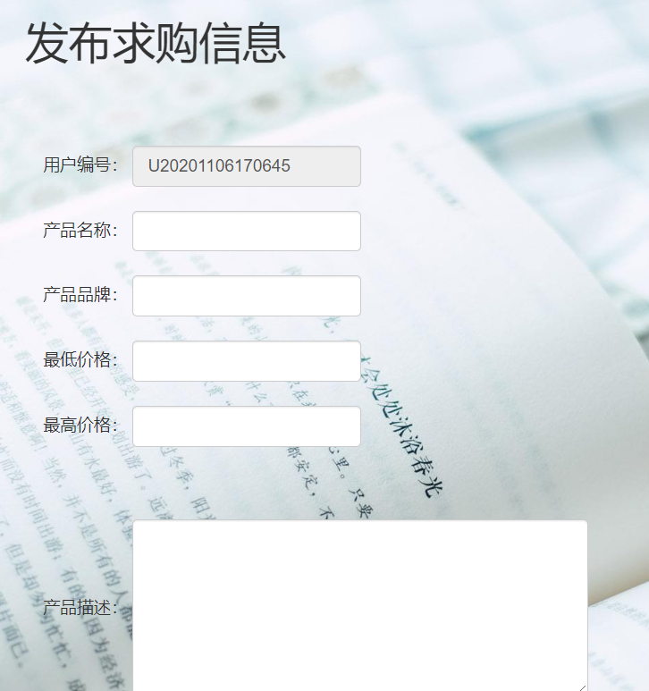
发布求购信息和购买信息：

Slide 14
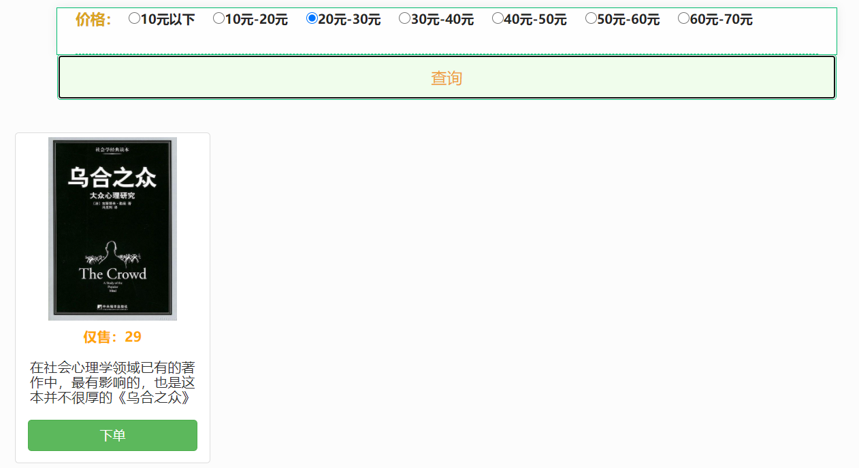
筛选：
可以借此找到用户心中想要的价格区间的书籍

Slide 15
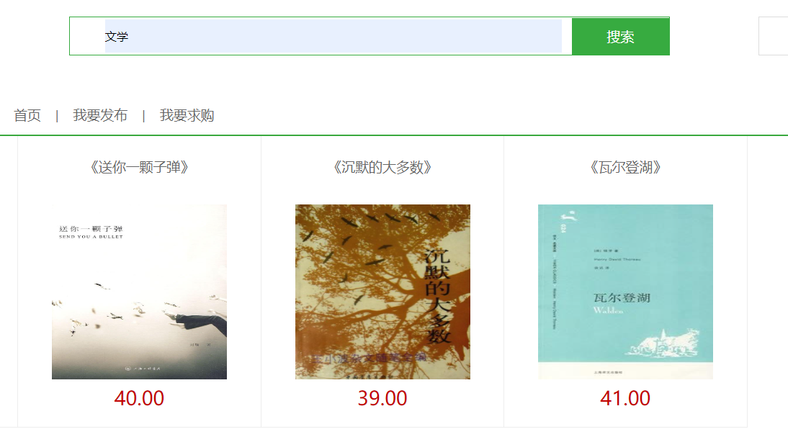
搜索：

Slide 16

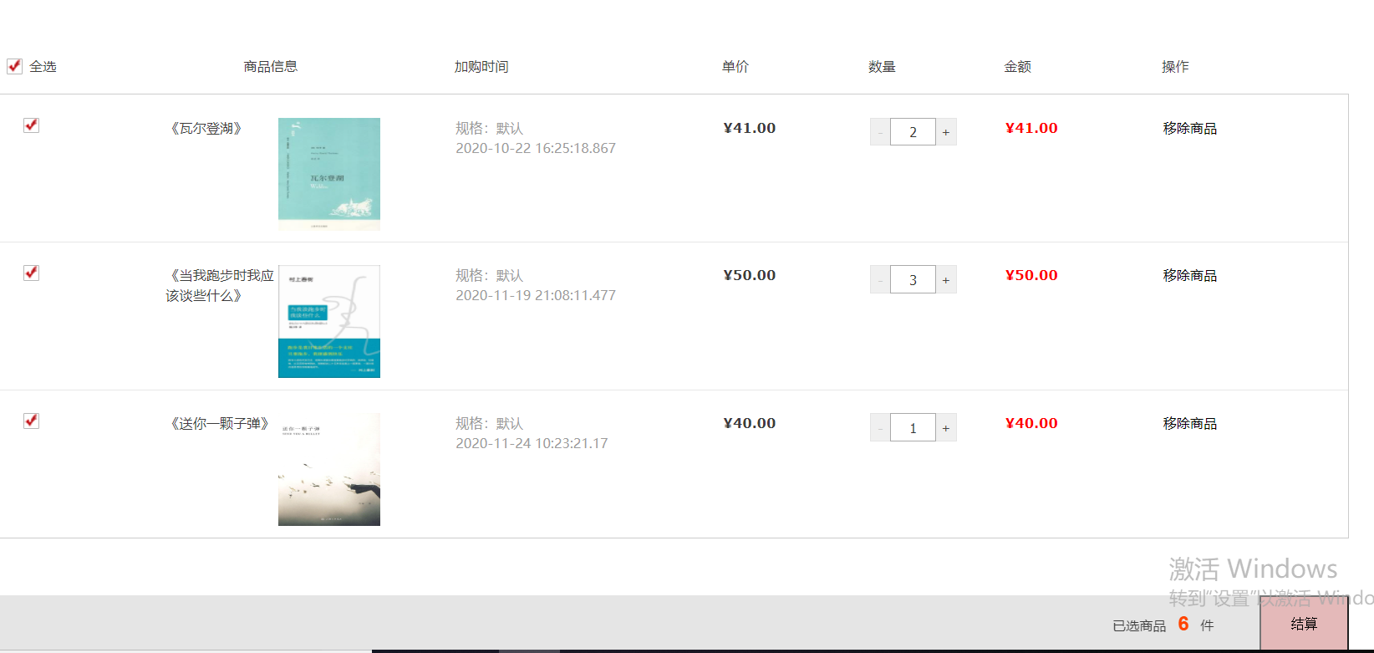
购物车：

Slide 17
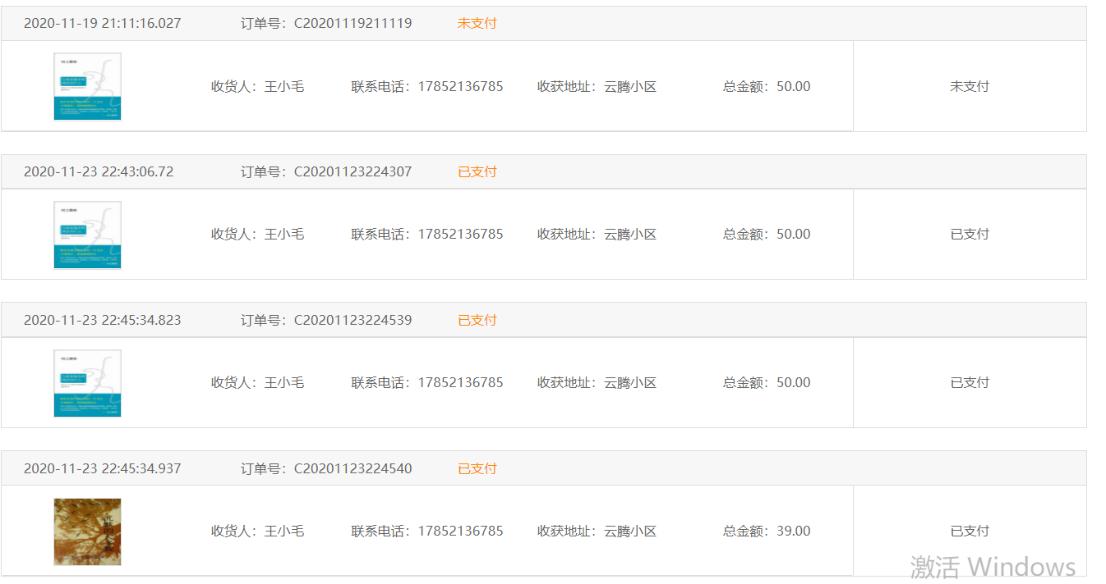
订单列表
可以详细看到对应用户自己的订单信息

Slide 18
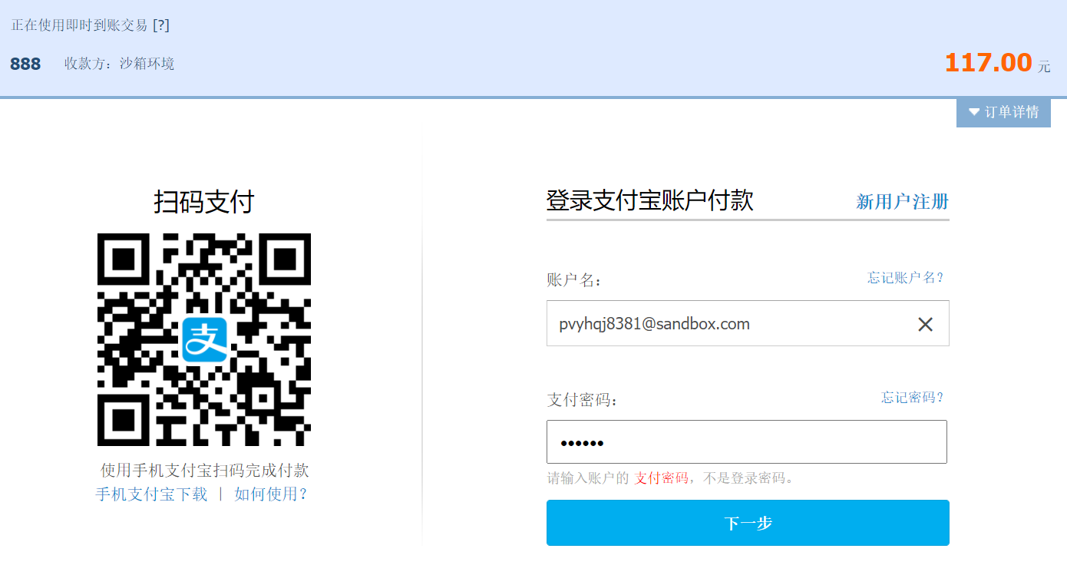
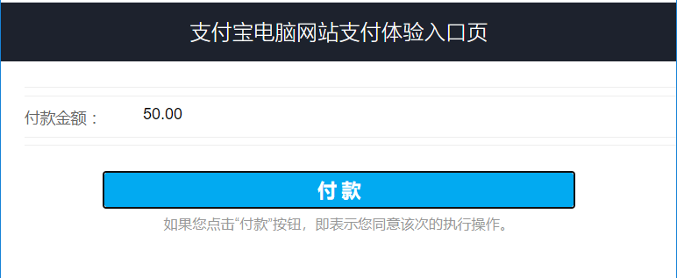
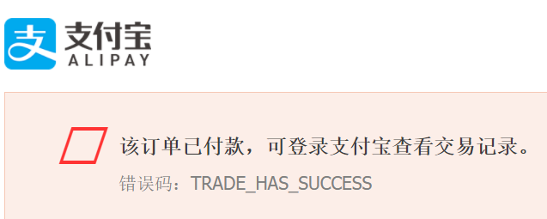
付款功能

Slide 19
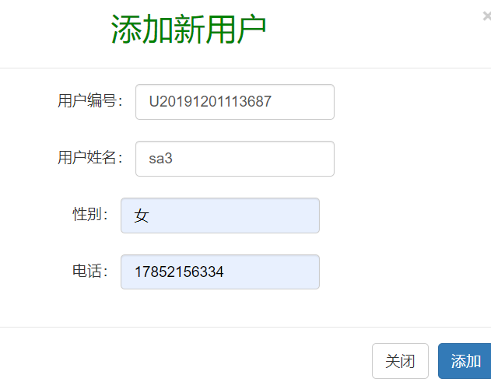
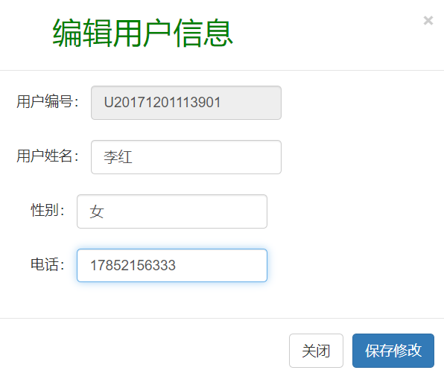
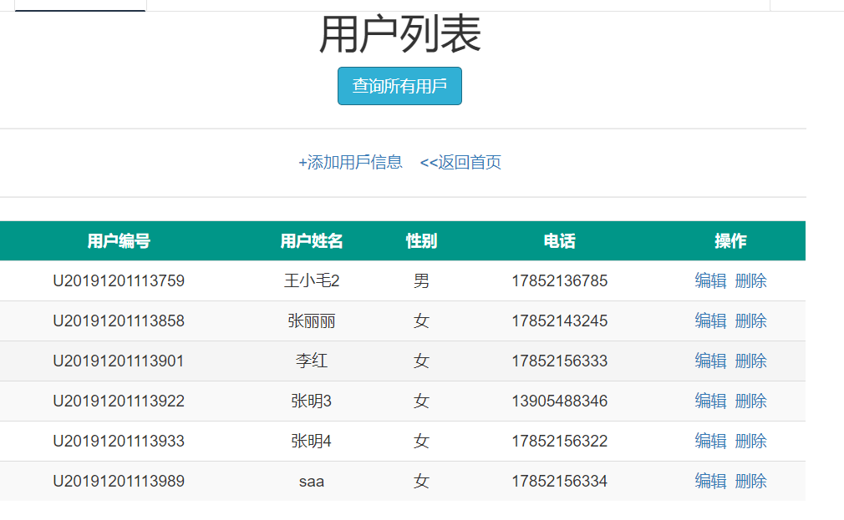
Manger:

Slide 20
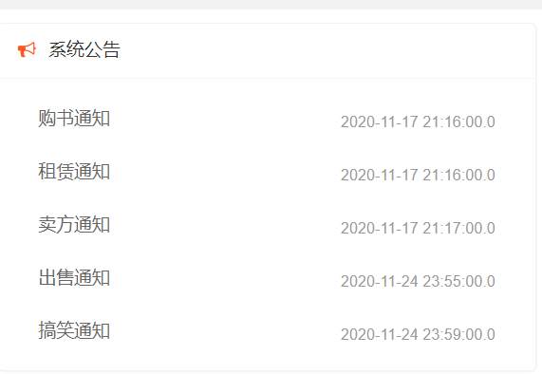
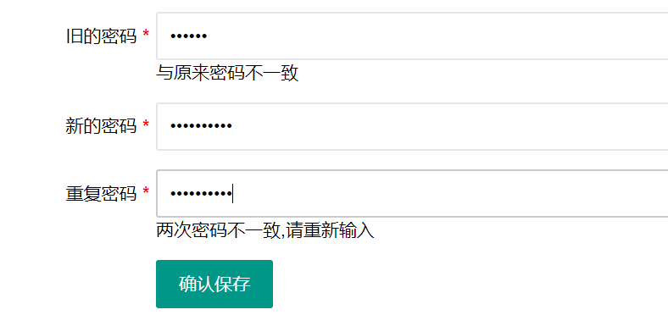
管理员公告与密码:
管理员密码修改
管理员更改公告

Slide 21
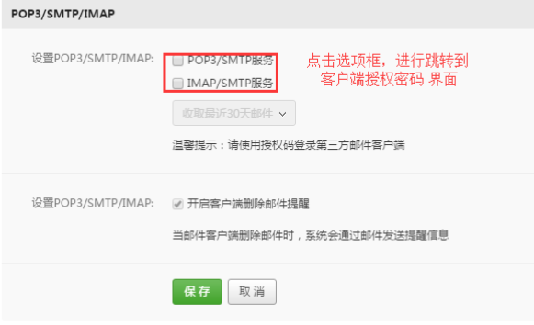
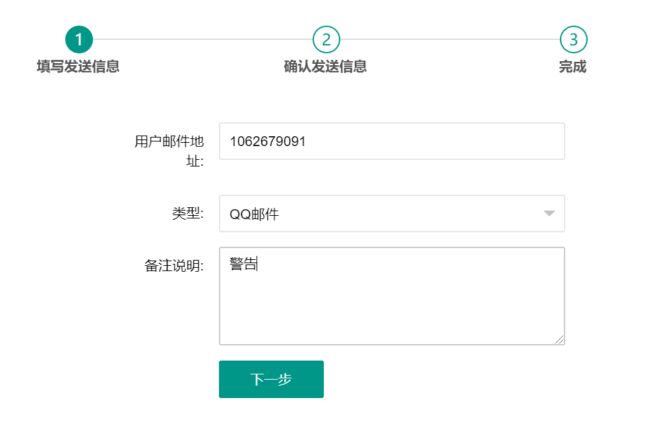
(发送邮件)

Slide 22
好玩功能点介绍

Slide 23
记录网站访问量
Session ×
Application √
application对象+txt文件
Notes:
要想实现保存访问量数据，不能使用session，因为session是属于同一个会话的，关闭浏览器后，数据就没有了。因此可以使用application对象实现，因为application是属于同一个浏览器下的，只要是使用同一个浏览器访问，就可以保存数据。但是要想永久保存访问量数据，可以将数据保存在文件中，例如txt文件。

Slide 24

网页支付：
(1) 注册蚂蚁金服开发者账号（免费）
(2) 设置app_id和gatewayUrl
(3)生成RSA密钥(签名验签工具)
(4)设置应用公钥

Slide 25
展望：
（1）游客角色
（2）管理员和用户的交互
（3）网页浏览量中，只是本地访问一次，值就改变，但是没有实现多个用户IP地址的访问量，并发量的线程问题，借助于百度统计来减轻负担。

Slide 26
谢谢观看！

